Slide 1
Laimes koku parks
Ādažu novadā
CARNIKAVAS KOMUNĀLSERVISS I 09.08.2023.

Slide 2
Par projektu
Pasaules talkas ietvaros Latvijā notiek koku sēšanas un stādīšanas akcija “LAIMES KOKI”.
CARNIKAVAS KOMUNĀLSERVISS I 09.08.2023.

Slide 3
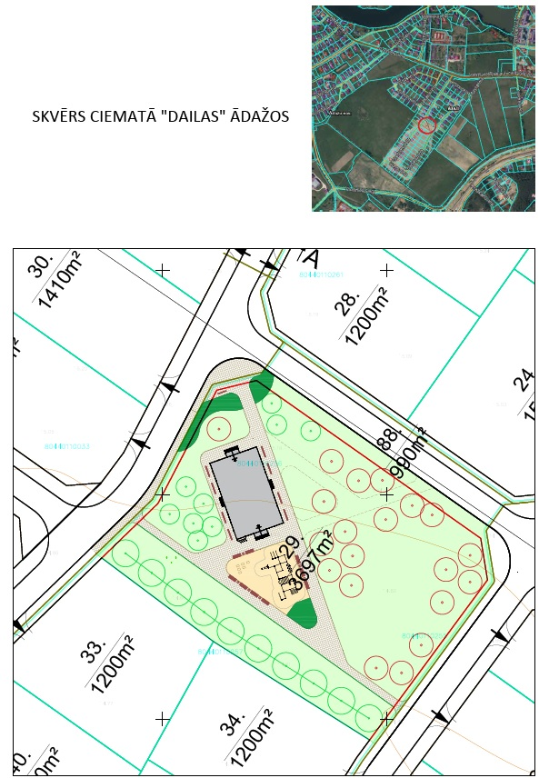
Projekta aktivitāte
Koku stādīšana
16. septembrī
CARNIKAVAS KOMUNĀLSERVISS I 09.08.2023.

Slide 4
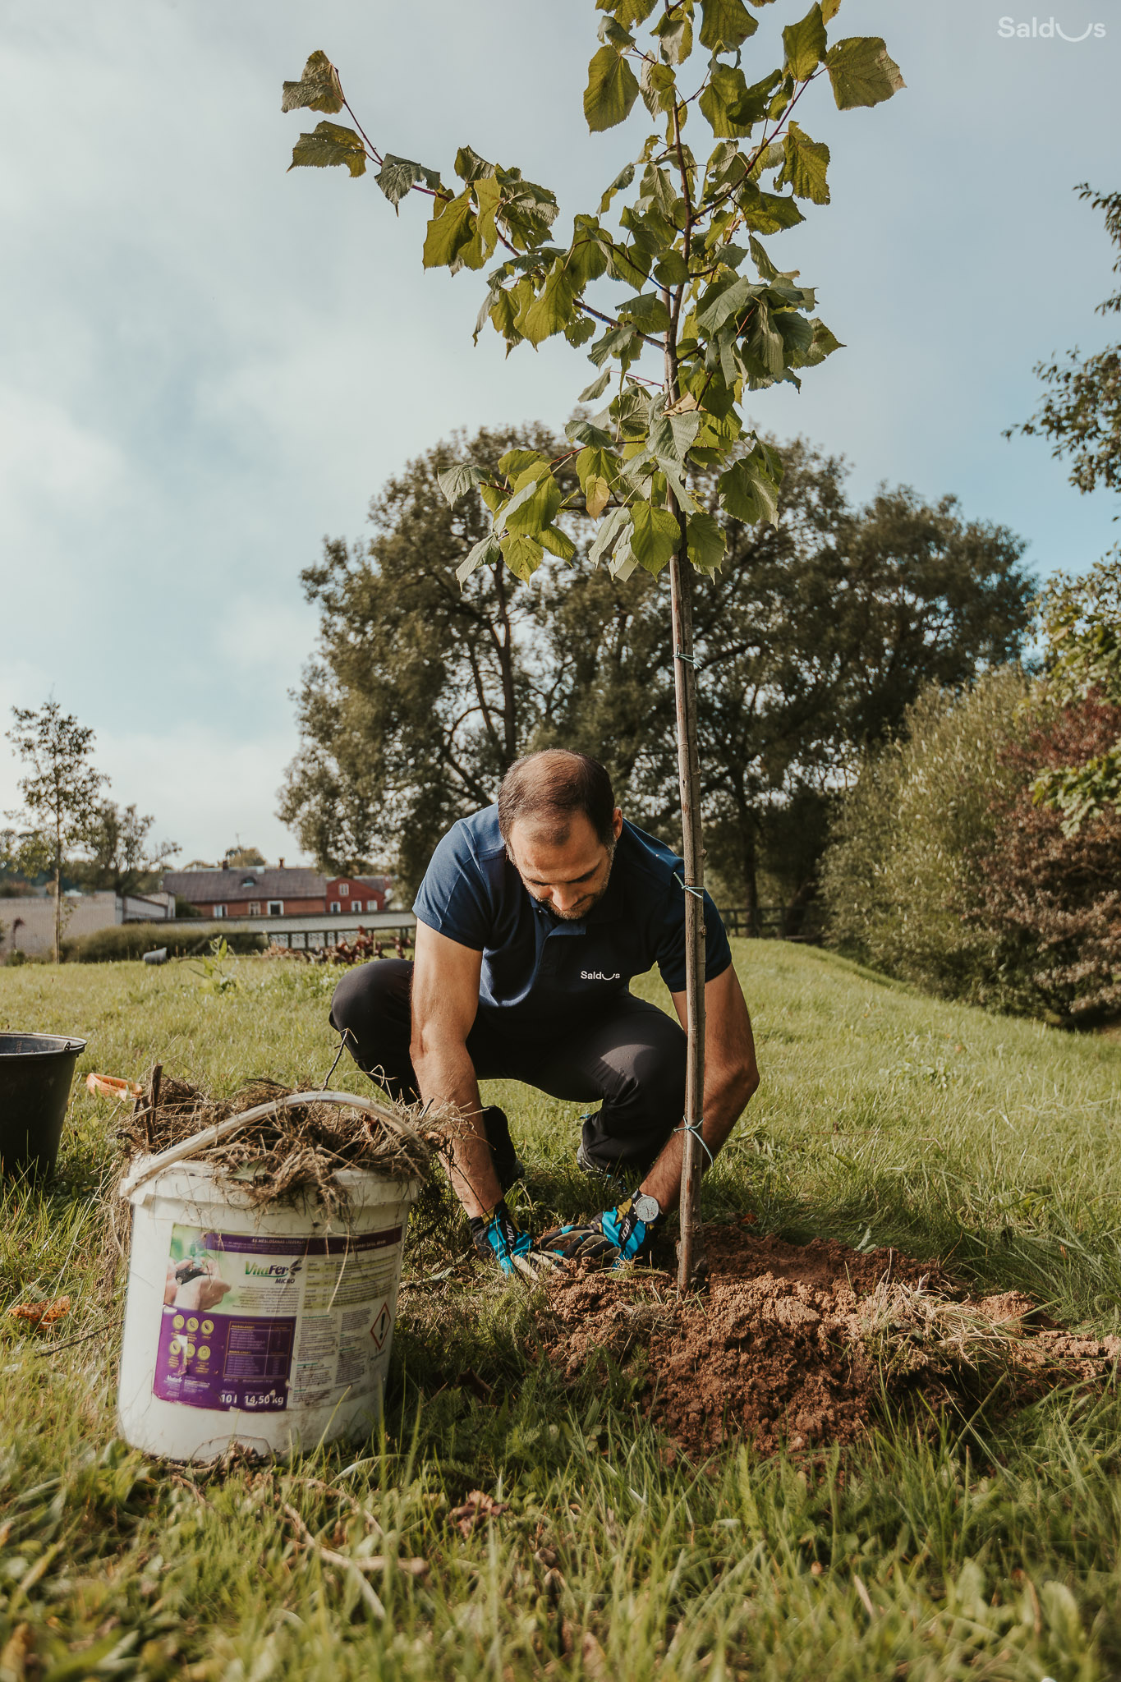
Projekta dalībnieki
Valsts prezidents
Lielās talkas organizatori
NBS Sauszemes spēku
Mehanizētā kājnieku brigāde
Ādažu novada pašvaldības iestādes
Ādažu novada iedzīvotāji
CARNIKAVAS KOMUNĀLSERVISS I 09.08.2023.

Slide 5
Paldies par uzmanību!
CARNIKAVAS KOMUNĀLSERVISS

